Slide 1

Nội dung
Tiến trình phần mềm
Mô hình vòng đời phần mềm
Kiểm chứng
Lập kế hoạch và ước lượng
Pha xác định yêu cầu
Pha đặc tả
Phân tích hướng đối tượng
Pha thiết kế
Pha cài đặt và tích hợp
Pha bảo trì
Nhập môn Công Nghệ Phần Mềm

Slide 2
Chương 1. TỔNG QUAN
Nhập môn Công Nghệ Phần Mềm
Notes:
Merge Sort

Slide 3
Các khía cạnh liên quan
Khái niệm phần mềm
  Là các chương trình máy tính và những tài liệu liên quan: yêu cầu, mô hình, tài liệu hướng dẫn sử dụng,…
  Hệ thống các chương trình có thể thực hiện trên máy tính nhằm hỗ trợ các nhà chuyên môn trong từng lĩnh vực chuyên ngành thực hiện tốt nhất các thao tác nghiệp vụ của mình
Nhập môn Công Nghệ Phần Mềm

Slide 4
Các khía cạnh liên quan
Sự phát triển của CNPM
  Chịu ảnh hưởng của sự phát triển phần cứng và hệ điều hành
    Hệ điều hành đa nhiệm
    Bộ nhớ ảo
    Đa xử lý
    Hệ điều hành phân tán
    Hệ điều hành cho di động
    Hệ điều hành cho hệ thống nhúng
Nhập môn Công Nghệ Phần Mềm

Slide 5
Các khía cạnh liên quan
Các dạng phần mềm
Phần mềm hệ thống – phần mềm ứng dụng
Phần mềm đại trà – phần mềm đặt hàng
Kiến trúc phần mềm
Thành phần giao tiếp
Thành phần dữ liệu
Thành phần xử lý
Nhập môn Công Nghệ Phần Mềm

Slide 6
Các khía cạnh liên quan
Chất lượng phần mềm
Tính đúng đắn
Tính phát triển
Tính hiệu quả
Tính tiện dụng
Tính tương thích
Tính tái sử dụng
Nhập môn Công Nghệ Phần Mềm

Slide 7
Các khía cạnh liên quan
Công nghệ phần mềm
Lịch sử
Thuật ngữ công nghệ phần mềm (Software engineering) được đề xuất bởi nhóm nghiên cứu của NATO vào năm 1967
Hội nghị SE được tổ chức tại Đức năm 1968
Nhập môn Công Nghệ Phần Mềm

Slide 8
Các khía cạnh liên quan
Công nghệ phần mềm
Định nghĩa
Là một lĩnh vực nghiên cứu của tin học nhằm đề xuất các nguyên lý, phương pháp, công cụ, cách tiếp cận phục vụ cho việc thiết kế, cài đặt các sản phẩm phần mềm đạt được đầy đủ các yêu cầu về chất lượng phần mềm
Nhập môn Công Nghệ Phần Mềm

Slide 9
Các khía cạnh liên quan
Công nghệ phần mềm
Đối tượng nghiên cứu
Quy trình công nghệ
Phương pháp phát triển
Công cụ và môi trường phát triển phần mềm
Nhập môn Công Nghệ Phần Mềm

Slide 10
Các khía cạnh liên quan
Kinh tế trong quá trình phát triển phần mềm
Vấn đề quan trọng
Kỹ thuật thực hiện nhanh hơn
Giảm giá thành
Thời gian huấn luyện
Kinh nghiệm làm việc
Sự lựa chọn của khách hàng
Luật bản quyền
Nhập môn Công Nghệ Phần Mềm

Slide 11
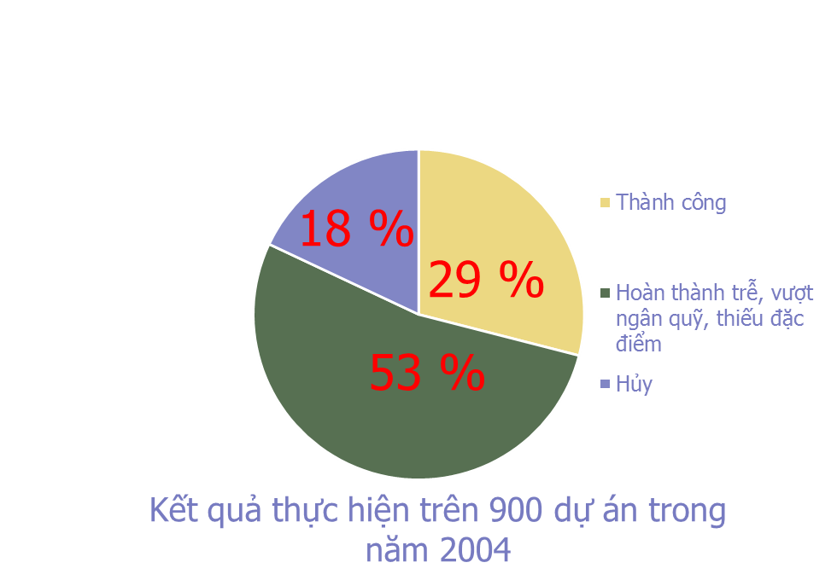
Các khía cạnh liên quan
Kinh tế trong quá trình phát triển phần mềm
Nhập môn Công Nghệ Phần Mềm

Slide 12
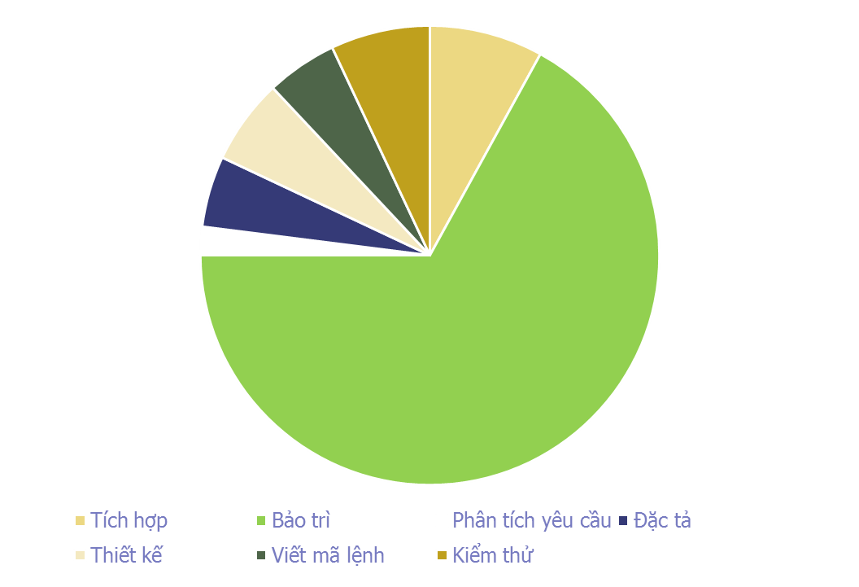
Bảo trì
Ảnh hưởng rất lớn đến giá thành của phần mềm
Nhập môn Công Nghệ Phần Mềm

Slide 13
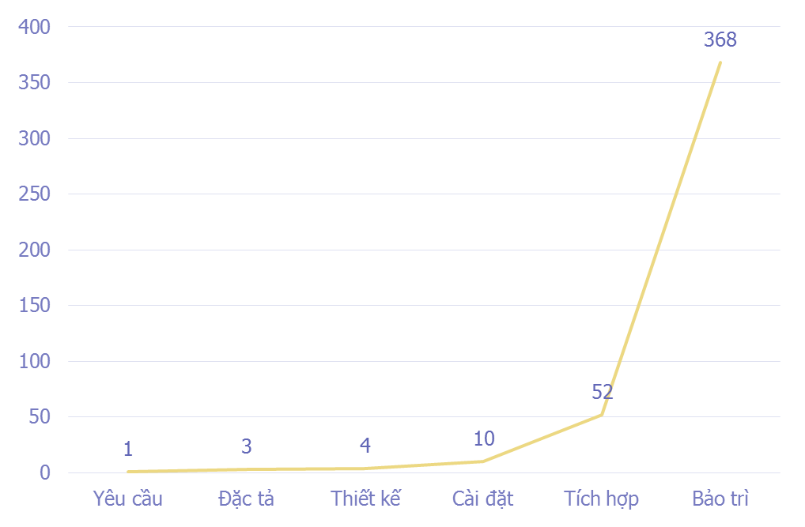
Bảo trì
Sai giai đoạn trước ảnh hưởng lớn giai đoạn sau
Sửa chữa lỗi càng sớm càng tốt là rất quan trọng
Nhập môn Công Nghệ Phần Mềm

Slide 14
Đội ngũ lập trình
Hình thành từng nhóm làm việc chuyên biệt trong từng lĩnh vực, các vấn đề phát sinh:
Cách chia sẻ các phần công việc
Mối quan hệ, sự giao tiếp giữa các thành viên
Kỹ thuật tổ chức và quản lý đội ngũ
Lập trình viên
Đặc tả viên
Thiết kế viên
Nhập môn Công Nghệ Phần Mềm

Slide 15
Đội ngũ lập trình
Sự ràng buộc trong nhóm, nhóm khác,…
Cách đánh giá thời gian làm việc
Cách đánh giá hiệu quả làm việc
Cách đánh giá về kinh nghiệm thực hiện công việc
Nhập môn Công Nghệ Phần Mềm

